Slide 1
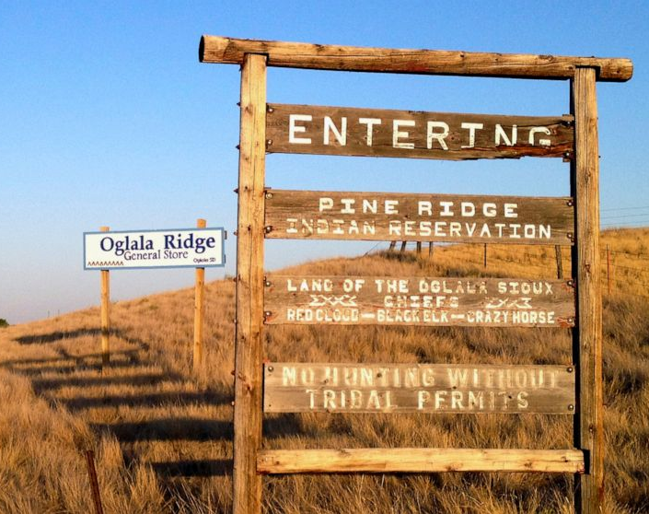
Očistné rituály indiánů severní Ameriky (použití šalvěje a saun) a jejich využívání členy subkultury euroindiánů v ČR
Anna Hamplová
Veronika Lubenská
2. HKSN

Slide 2
Cíl práce a výzkumné otázky
Cílem práce je představit konkrétní rituály severoamerických indiánů a zároveň odpovědět na výzkumné otázky, pomocí kterých zjistíme, jakým způsobem jsou tyto rituály praktikovány mezi členy subkultury českých euroindiánů, jaké pro ně mají významy a s jakými rozpory a překážkami se můžeme setkat.
Výzkumné otázky
Které rituály severoamerických indiánů si převzali tzv. čeští euroindiáni?
Jakým způsobem rituály provádějí?
Mají rituály stále stejné významy?
Je přejímání a praktikování cizích rituálů „v pořádku“ nebo se již jedná o tzn. etnocidu?

Slide 3
Metodologie
Kvalitativní metody
Analýzy dokumentů a textů
Nestandardizované rozhovory
Dotazníková šetření (bakalářské práce)

Slide 4
Notes:
326 Indian Reservations in the United States
The total population of all of them are 1,043,762

Slide 6
Spiritualita
Nemají náboženství
Rostliny, zvířata, řeky, hory apod. = součást duchovního světa
Posvátné a posvátnější
Orální tradice
Účast na ceremoniálech
Štědrost
Smrt je pouze přechod

Slide 7
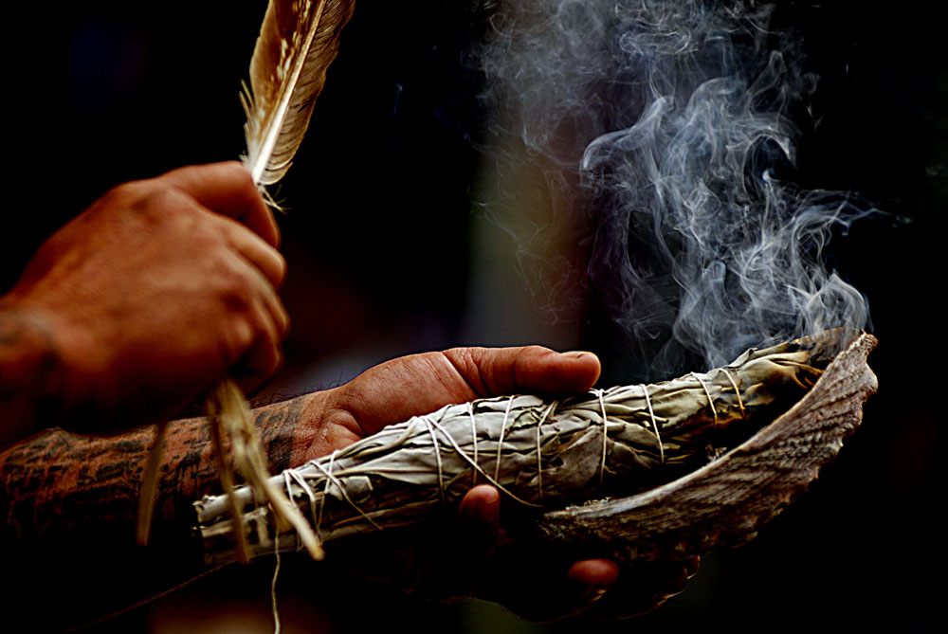
Využití šalvěje a dalších bylin
Šalvěj - zdraví
Cedr - duchové
Sladká tráva - modlitby
Tabák - posvěcení
Esenciální oleje

Slide 8
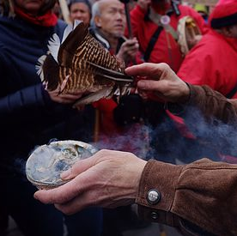
Vykuřování
Dobře větráno
Soustředěnost
Do misky se vloží byliny – 30s se nechá hořet
Rozhánění kouře - peřím, vykuřovacími tyčkami, rukama
Od hlavy směrem k nohám a dál do prostoru
Popel do půdy

Slide 9
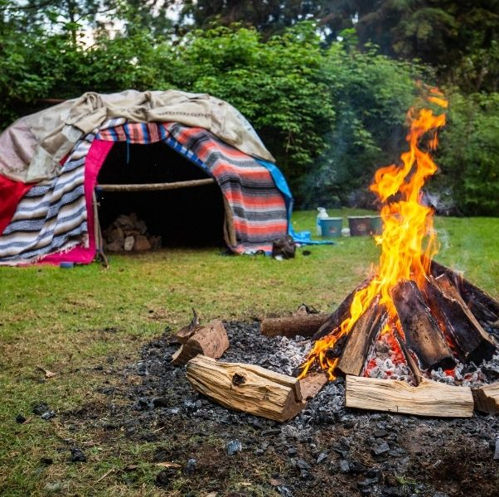
Saunování - Potní chýše
Stavba = intipi
Obřad = initi, inipi
Postavena z větví stromů
Uprostřed díra na žhavé kameny
Lití vody a bylinných směsí
Očista mysli i těla
Spojení s přírodou a duchovním světem
Poté omytí (nejlépe v přírodním toku)

Slide 10
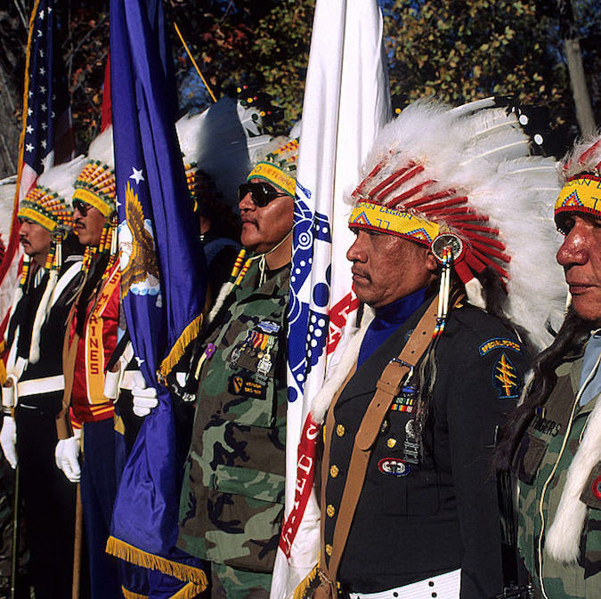
Léčení veteránů
PTSD - noční můry, hyperventilace, úzkosti, deprese
I pro lidi bez indiánského původu
Př. Zdravotní centrum u Amerického jezera (WA)
Seznámení s duchovním světem - jak se správně modlit – jak projevovat úctu posvátnému ohni apod.
Cca 3 hodiny
Pomocí tradic a učení indiánů - jiný náhled na svět I sebe sama

Slide 11
Příklad potní chýše veteránů v Utahu
https://www.youtube.com/watch?v=21qJOPuuRvg

Slide 12
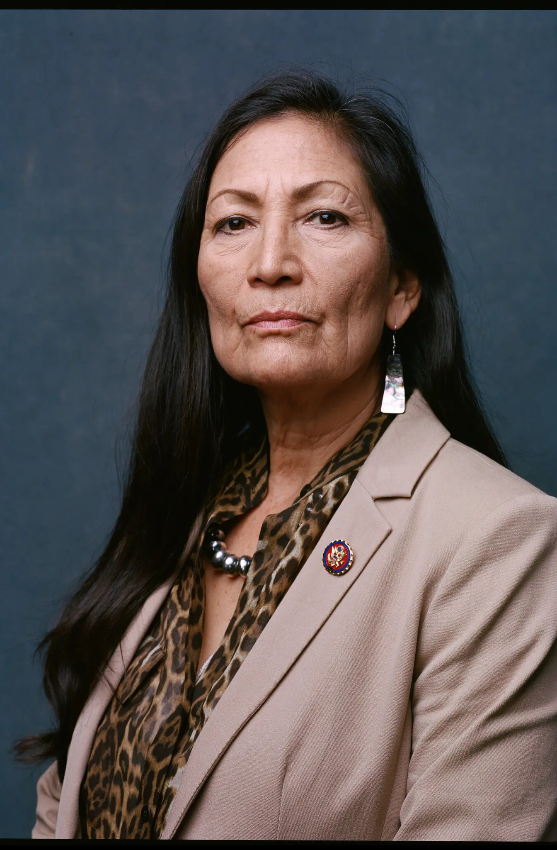
Debra Anne Haaland
Notes:
- od března 2021 ministryně vnitra Spojených států amerických, jakožto první domorodý Američan v historii ministerských úřadů amerických vlád. Mezi roky 2019–2021 byla kongresmankou ve Sněmovně reprezentantů USA zastupující jeden z okrsků Nového Mexika.
- stala se prvním ministrem indiánského původu v dějinách amerických kabinetů a po viceprezidentu Charlesi Curtisovi druhým takovým členem vlády.

Slide 13
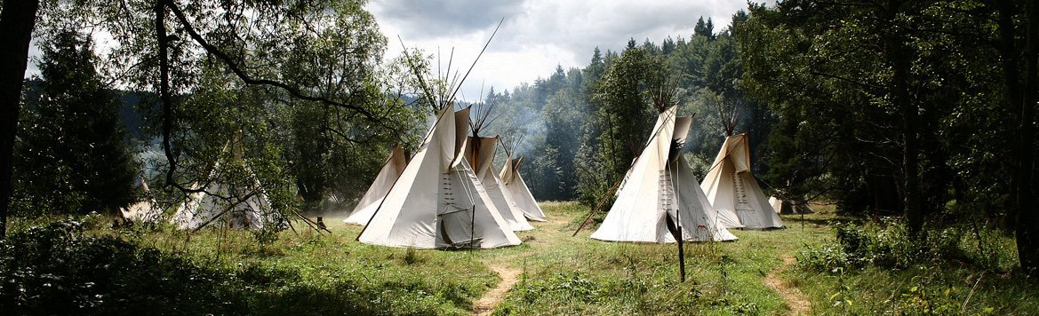
Čeští euroindiáni
Základ - woodcraft, skauting, tramping + literatura a film
Kmen Bílý Wampum - důsledná indiánská orientace
1980 – 1. setkání skupin, věnujících se tzn. Indian hobby - Setkání na Severu

Slide 14
Čeští euroindiáni
Základní charakteristika: osoby věnující se studiu a napodobování kultury severoamerických indiánů, a to především prérijních kmenů před rokem 1890.
Nejčastěji uváděné kmeny z oblasti Velkých plání v Severní Americe – Kiowové, Lakotové, Dakotové, Čejeni, Černonožci atd. + tzn. lesní indiáni (Irokézové)
Oddělení subkultury euroindiánů od pouhého hobby

Slide 15
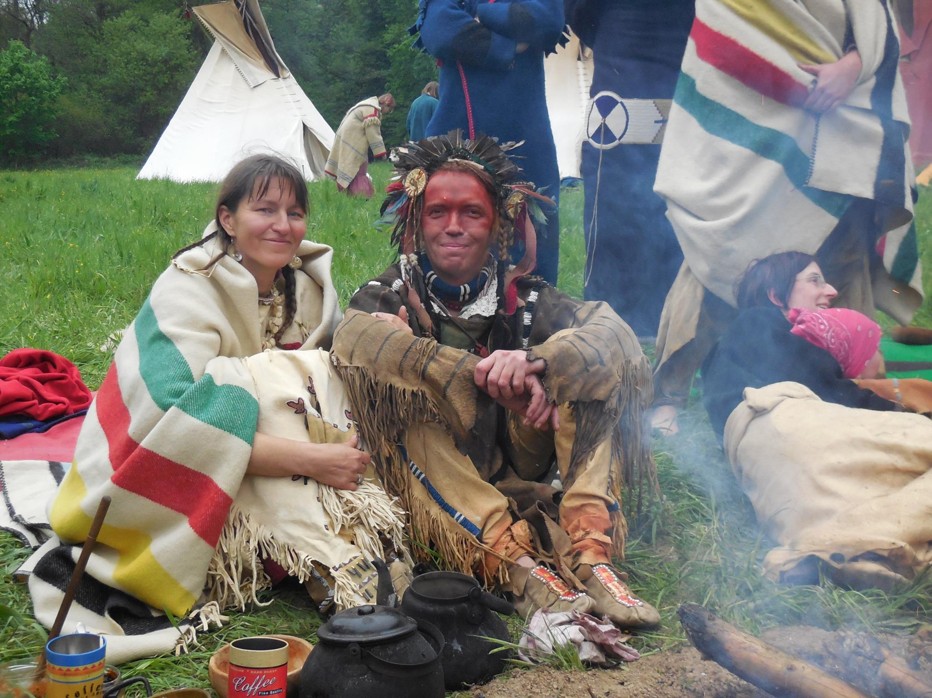
Euroindiáni a spiritualita

Slide 16
Děkujeme za pozornost

Slide 17
Zdroje
Native American religions. Britannica [online]. Chicago: Encyclopædia Britannica, ©2021, 15. 7. 2015 [cit. 2021-12-01]. Dostupné z: https://www.britannica.com/topic/Native-American-religion
Native American Smudging. Powwows.com [online]. 2020 [cit. 2021-12-01]. Dostupné z: https://www.powwows.com/native-american-smudging/
DESY, Pjylameana Iila. Recounts of the Healing Benefits of Sweat Lodge Ceremonies: Spiritual Experiences and Benefits Beyond Detoxing. Learn Religions [online]. New York: Dotdash, 9.5.2019 [cit. 2021-12-01]. Dostupné z: https://www.learnreligions.com/sweat-lodge-benefits-1732186
WEBB, Christopher. How Sweat Lodge Ceremonies Heal War’s Wounds. Sapiens: Antropology Magazine [online]. New York: Wenner-Gren Foundation, 2016, 10.12.2020 [cit. 2021-12-01]. Dostupné z: https://www.sapiens.org/culture/ptsd-sweat-lodge/?fbclid=IwAR3NpLHpbGbt1Uscx-xvijF1fNFNPdxbz-gGGO1tmPgpYYNUUyPP2fed_8k
PECL, Václav. Fenomén oživené historie (na příkladu českých a moravských euroindiánů a jejich shromáždění na akcích pow wow) [online]. Brno, 2009 [cit. 2021-12-01]. Diplomová práce. Masarykova universita, Filosofická fakulta. Dostupné z: https://theses.cz/id/c2gtdl/
BRIDGES, Eliška. Indiánská subkultura v České republice [online]. Praha, 2017 [cit. 2021-12-01]. Diplomová práce. Univerzita Karlova, Fakulta humanitních studií, Pracoviště Orální historie - soudobých dějin.
MAJEROVÁ, Karolína. Více o powwow: Historie, vývoj a popis slavnosti powwow. Powwow.cz [online]. Praha [cit. 2021-12-01]. Dostupné z: http://powwow.cz/vice_o_powwow/

